Slide 1

LEYENDO CON MI PROFE
GRADO TERCERO COLMESUR.
2023

Slide 2
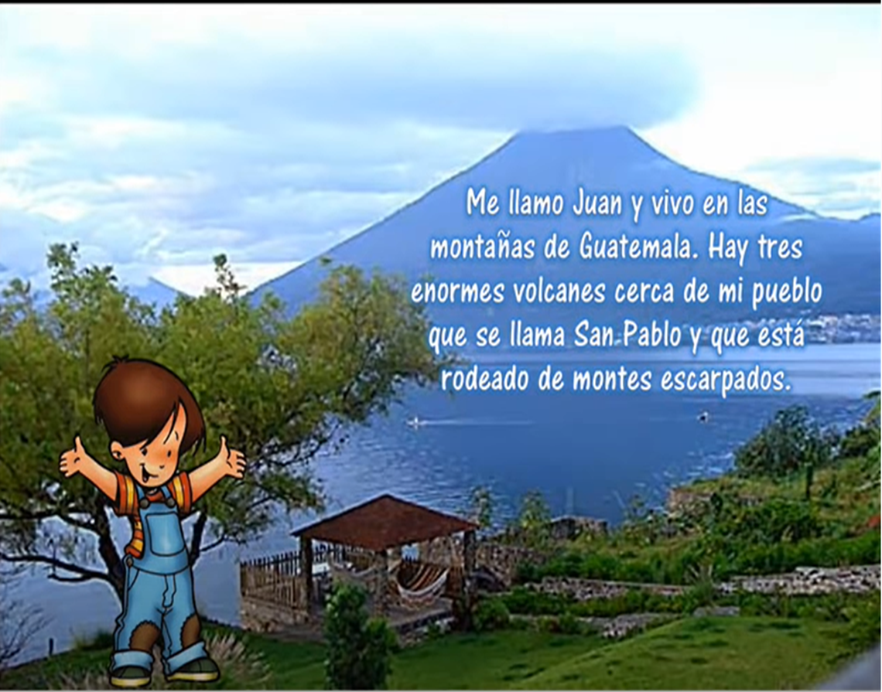
EL LUGAR MÁS BONITO DEL MUNDO:

Slide 3
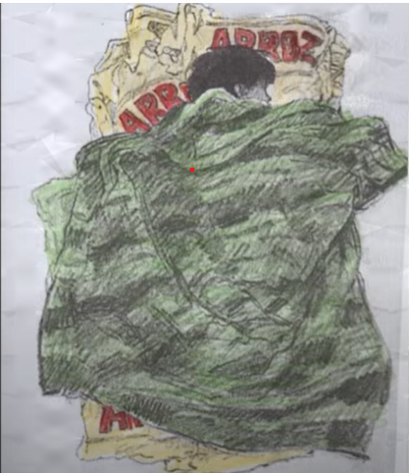
¿QUE SENTIMIENTOS O EMOCIONES TE PRODUCE ESTA IMAGEN?

Slide 4
VAMOS A RECORDAR LO QUE SUCEDIÓ EN EL PRIMER CAPÍTULO
Recuerdas el nombre de la autora del libro?
¿ Cómo se llama el protagonista del cuento?
¿Qué otros personajes aparecieron en el primer capitulo?
¿Cómo se llama el pueblo donde sucede la historia?

Slide 5
SEGUNDO CAPÍTULO
Chapter Two

Slide 6
Así que mi madre y yo vivíamos juntos en casa de la abuela durante un tiempo; mi madre ganaba un poco de dinero limpiando por las casas y lavando la ropa de gente del pueblo, en el lavadero que hay detrás de la casa de la abuela.
Por las noches me llevaba con ella a dar un paseo por el pueblo y nos encontrábamos con sus amigos y hablábamos con todos y era divertido.
Una noche cuando estábamos paseando, un hombre se acercó a mi madre, sonriendo muy alegre.
Dijo: - ¡Que guapo es tu chico! ¡Se parece mucho a ti!
Y luego me compró un caramelo y se quedó hablando con mi madre un rato.
¿ Qué oficios realizan algunas señoras en el barrio donde vives?

Slide 7
Al poco tiempo, cada vez que salíamos de paseo nos lo encontrábamos y se venía con nosotros.
Después, una noche invitó a mi madre a un baile y desde la noche del baile mi madre empezó a dejarme en casa cuando salía.
Seguramente porque quería estar sola con él. Y de repente, un día me dijo que se iba a casar con aquel hombre que habíamos encontrado en la calle.
Se iba a vivir con él, pero yo no me podría ir con ella porque él no quería.
Él quería una familia, pero quería niños que fueran hijos suyos, y además, no tenía dinero para mantenerme a mí.
¿Estás de acuerdo con la decisión de la mamá de Juan de no llevárselo a vivir con ella? ¿Por qué?

Slide 8
Y aquel mismo día, mi madre se fue de casa de la abuela para ir a vivir a casa de mi padrastro, que tenía una casa con una sola habitación. No tenía cama, así que él y mi madre entraron en casa de la abuela y desmontaron la cama en que habíamos dormido ella y yo y se la llevaron a su casa. La abuela no estaba en casa cuando ellos se llevaron la cama; es casi seguro que ella no les hubiera dejado que se la llevaran.
Cuando se estaban llevando la cama yo les seguí hasta la carretera, pero mi madre me dijo:
- Tú quédate ahí, Juan.
Así que yo me volví a casa.
Después que se fueron, yo no supe que hacer, así que anduve de acá para allá por la casa por la casa todo el día hasta que volvió la abuela y le enseñe la habitación en que había estado nuestra cama.
Se puso muy seria y dijo:
- Así que ahora no tienes cama.
Así como la mamá de Juan y su padrastro, hay muchos adultos que se aprovechan de los más pequeños. Si tú hubieras estado con Juan ¿Qué le hubieras dicho en ese momento?
¿ Qué sentimiento o emociones crees que tuvo Juan en ese momento que se quedó solo?

Slide 9
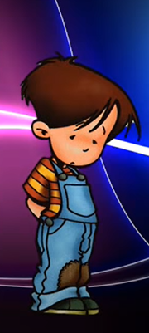
Yo, me eché a llorar. Ya es bastante malo no tener padre ni madre, pero no tener siquiera un sitio donde dormir es todavía peor.
Cuando deje de llorar, le pedí a la abuela que me dejase dormir con ella, pero me dijo que no.
-Tengo que trabajar muchísimo- me dijo- Y necesito descansar. Demasiado tiempo he tenido que dormir con niños. Los niños dan patadas.
-Yo no doy patadas – le dije.
-Eso dices tú ahora, pero cuando estés dormido darás patadas -dijo la abuela.
Vio que yo iba a empezar a llorar otra vez.
-Espera un momento – dijo- Vamos a prepararte algo.
¿Crees que para la mamá de Juan la decisión de dejarlo, fue fácil de tomar o no? ¿Por qué?

Slide 10
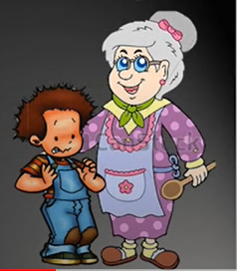
Anduvo rebuscando por la casa y encontró un montón de sacos de arroz vacíos, los puso amontonados junto a su cama y me dio una de sus mantas. Como a las cinco, antes de la hora de cenar, ya había terminado de preparármelo todo. Creo que ella se había dado cuenta de lo triste que yo estaba porque ya no tenia a mi madre y me sentía abandonado y pensó que si por lo menos tenía un sitio donde dormir, ya no estaría tan asustado.
Entonces me dijo:
-Bueno, nieto, puedes quedarte aquí, pero ya conoces la regla del portón de entrada. Ya sabes que hay que obedecerla sin falta.
- Si abuela -le contesté.
Alrededor de la casa de la abuela hay una verja muy alta que tiene un portón de madera con una cerradura que ella cierra todas las noches. Los únicos que tienen llaves, además de la abuela, son mis tíos. Todos los demás tenemos que entrar antes de las ocho y media.
Así como en la casa de la abuela de Juan había reglas que se debían respetar, como el turno de la ducha y la hora de cerrar el portón. ¿Qué reglas o normas debes respetar en tu hogar?

Slide 11
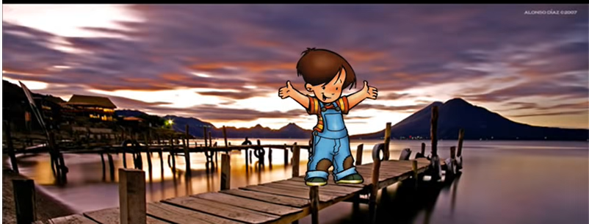
Después de esa hora, la abuela no se levanta para abrir a nadie. Por muy fuerte que alguien llame a la puerta, da igual, ella se hace la sorda. Y tampoco deja que nadie vaya a abrir.
Yo, le había dicho a mi abuela que había entendido muy bien lo del portón, pero como yo era muy niño entonces, probablemente no lo entendí muy bien del todo.
Después de la marcha de mi madre, empecé a salir solo, cuando terminaba de cenar. Nadie se preocupaba por mí, así que yo hacía todo lo que quería.
Una noche, pocos días después de que mi madre se marchara, di un paseo muy largo hasta el lago. Para cuando volví a casa de la abuela, hacía ya mucho tiempo que se había hecho de noche y el portón estaba cerrado.
No sabía qué hacer y, además, empezaba a tener frío. Yo sólo llevaba pantalones cortos y una camiseta, y aunque por el día hace calor en San Pablo, por las noches hace frío, porque estamos a mucha altura y entre montañas.
¿Crees que es bueno tener normas en nuestra casa? ¿Por qué?
¿Qué le ocurrió a Juan por salir un largo rato a pasear cerca del lago? ¿A usted le ha sucedido algo parecido?

Slide 12
Se quedó un momento en la puerta; luego me dijo:
-Entra.
Vio que yo estaba temblando; algunas veces no se tiembla solo de frío.
Dentro de la casa había una mesa con la vela, dos banquitos, dos platos, dos tazas y unos plátanos. Había unas pocas ropas colgadas de clavos en la pared y una alfombrilla en el suelo, y la cama claro. Eso era todo. La habitación estaba muy vacía; lo que mas me hubiera gustado es que tuviera otra puerta por la que yo pudiera escapar, si mi padrastro entraba por la puerta delantera.
-Te puedes quedar aquí -me dijo mi madre-, pero si tu padrastro te ve cuando vuelva, se pondrá furioso y te pegará. Tienes que esconderte debajo de la cama y dormir ahí.
Juan dice que algunas veces no se tiembla sólo de frío.
¿ Por qué otras cosas podemos temblar?

Slide 13
Así que me arrastré debajo de la cama bien pegado a la pared para que no me viera, y mi madre sacudió la alfombrita para limpiarla un poco y me tapó con ella.
No podía dormirme, me daba miedo pensar en lo que podría ocurrir cuando mi padrastro volviera.
Después de un rato, sonó un golpe muy fuerte en la puerta y mi madre descorrió el cerrojo. Desde donde yo estaba lo único que pude ver fueron las piernas y los pies de mi padrastro entrando en la casa.
Luego oí que besaba a mi madre.
-El tipo ese apareció por fin y me pagó el dinero que me debía -dijo mi padrastro-; así que mañana puedes ir a comprar las cosas que necesites.
- ¡Ah, muy bien ¡-dijo mi madre-
Luego hablaron un poco sobre las cosas que iban a comprar para la casa.
Vulnerar: No cumplir una ley, norma, pacto, etc., o actuar en contra de ellos.
¿Recuerdas los derechos de los niños? ¿Cuál derecho cree que se está vulnerando al mandar a Juan a dormir debajo de la cama?

Slide 14
-La vela se está acabando -dijo mi padrastro- es hora de echarse a dormir.
Vi como sus pies se acercaban y se acercaban; la cama crujió cuando se sentó encima. Se quitó lo zapatos y puso los pies descalzos sobre el suelo.
¿Dónde está la alfombrita? -preguntó-
-La he lavado, está afuera -contestó mi madre-, Aún no está seca.
- Bueno, no importa -dijo mi padrastro-, y los dos se acostaron.
Yo me dormí.
¿Qué crees que puede pasar si el padrastro de Juan lo descubre durmiendo debajo de la cama?
!NO TE PIERDAS EL PRÓXIMO ENCUENTRO Y SABRÁS QUE PASÓ CON JUAN EN EL TERCER CAPÍTULO¡

Slide 15
ACTIVIDADES:
1.Observa detenidamente la imagen de la diapositiva N°3, ¿con qué parte de la lectura del segundo capítulo la puedes relacionar?
2. En este segundo capítulo, nos enteramos que la madre de Juan, lo abandona por irse con su nuevo esposo. ¿crees que la señora actuó correctamente?
3.Realiza una descripción de los principales personajes principales de la historia, resaltando sus valores. Realiza un dibujo de cada uno de ellos.

Slide 16
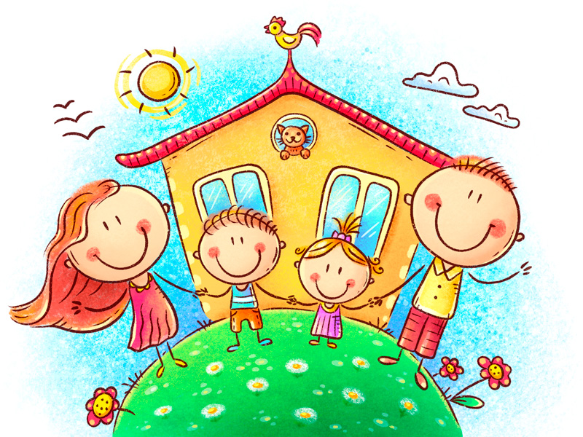
4. Hasta aquí hemos leído una historia en la que se están vulnerando algunos derechos de los niños. Realice un cartel donde representes los derechos de los niños, aquí te dejamos unos ejemplos.
Derecho a la vida, a disfrutar de ella y tener buena salud.
Derecho a la educación, al juego y al descanso.
Derecho al amor y a la familia.
Derecho a no trabajar antes de la edad permitida.
Derecho al buen trato.
5. ¿Cuáles derechos crees que se les están vulnerando a Juan en este capítulo?

